Slide 1
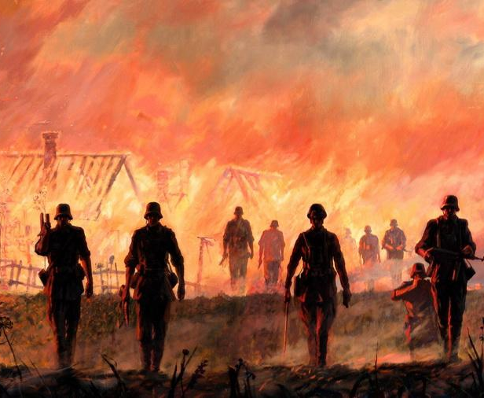
41
Начало Великой Отечественной войны. Германский оккупационный режим в Беларуси
2022

Slide 2
План
Нападение Германии на СССР.
Оборонительные бои на территории Беларуси и их итоги. Героизм и самоотвер- женность защитников Отечества.
Германский оккупационный режим в Беларуси.
Политика геноцида.
Белорусские остарбайтеры.

Slide 3
Нападение Германии на СССР
Цели Германии в войне против Советского Союза
Расширение жизненного пространства для германцев за счёт присоединения восточных территорий, завоевание мирового господства
Разгром Вооружённых Сил СССР, уничтожение Совет- ского государства, раздел территории и богатств СССР между Германией и её союзниками, создание на просторах СССР мел- ких государственных об- разований колониального и полуколониального типа
Физическое уничтожение большей части славян - населения «низшей ра- сы», онемечиване осталь- ных славян и превраще- ние их в рабов немецких колонизаторов

Slide 4
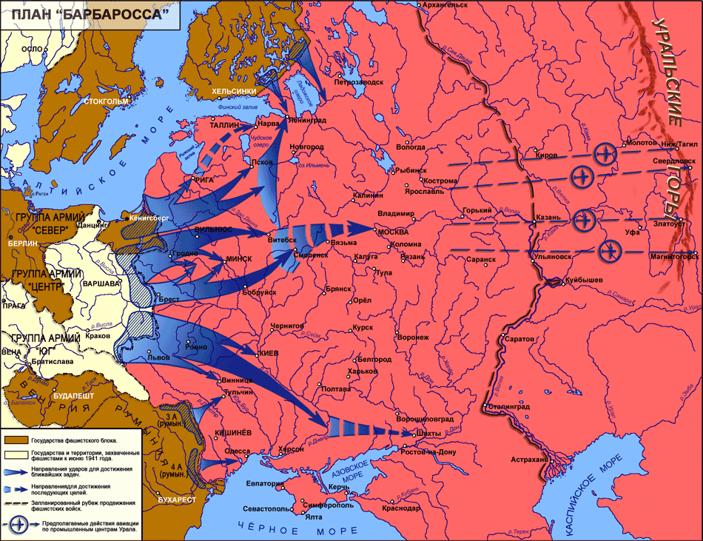
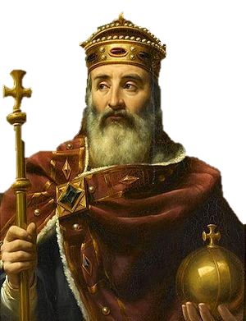
Нападение Германии на СССР
В соответствии с планом «Барба- росса» (назван по имени германс- кого короля и императора Свя- щенной Римской империи, участ- ника крестовых походов в XII в.) Гитлер ставил стратегическую за- дачу разгромить Советский Союз в «молниеносной войне» - скоротеч- ной военной кампании. При этом гитлеровское командование при- давало особое значение группе ар- мий «Центр». Она должна была действовать на главном стратеги- ческом направлении - московском - и уничтожить войска Красной Армии уже в первых боях. В тече- ние 4-6 недель планировалось зах- ватить важнейшие военно-эконо- мические центры (Москва, Минск, Ленинград, Киев, Донбасс, Закав- казье), выйти на линию Архан- гельск-Астрахань.
Фридрих I Барбаросса

Slide 5
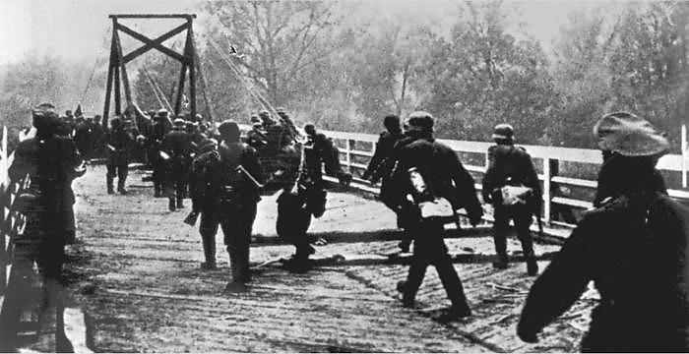
Нападение Германии на СССР
Ранним утром 22 июня 1941 г. гитлеровские войска вероломно вторглись в пределы Советского Союза. Благодаря подробным сведениям, собранным на территории Беларуси с помощью разведки, враг наносил точные удары по военной технике и аэродромам, которые были сконцентрированы в приграничной полосе на случай будущей наступательной войны. Красная Армия несла огромные по- тери, нарушались связи между советскими воинскими частями, гибли мирные люди.
Войска фашистской Германии переходят пограничную реку. Июнь 1941 г.

Slide 6
Нападение Германии на СССР
Причины неудач Красной Армии в начальный период войны
высшее военное руководство СССР считало, что война бу- дет разворачиваться на чу- жой территории и быстро за- вершится
Красная Армия не готовилась надлежащим образом к обо- роне на западном направле- нии, потому что возможным направлением оборонитель- ных действий считался юго- запад (Украина и Кавказ)
в Западном особом военном округе, располагавшемся в том числе и на территории Беларуси, не было полностью проведено перевооружение новыми образцами боевой техники

Slide 7
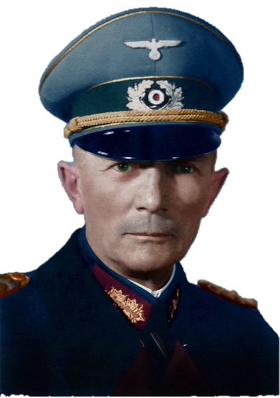
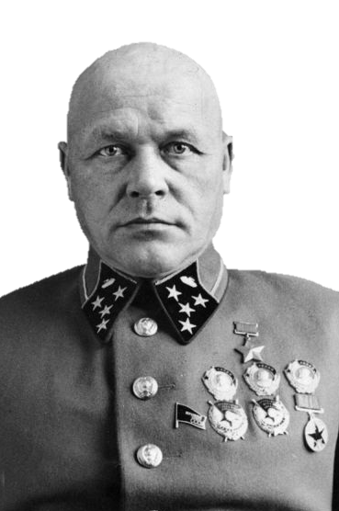
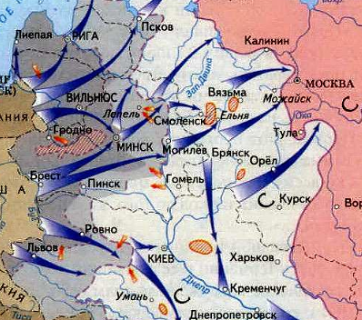
Оборонительные бои на территории Беларуси и их итоги. Героизм и самоотверженность защитников Отечества
Нападение на СССР гитлеровцы начали мощным артиллерийским обстрелом приграничных райо- нов и авианалётами на места размещения советских войск, на аэродромы, казармы, железнодорож- ные вокзалы, города. На Минск, Смоленск и Москву наступала группа армий «Центр» во главе с гене- рал-фельдмаршалом Ф. фон Боком. Ей противостоял Западный фронт, которым командовал генерал армии Д.Павлов.
Нападение Германии на СССР
Фёдор фон Бок
Дмитрий Павлов

Slide 8
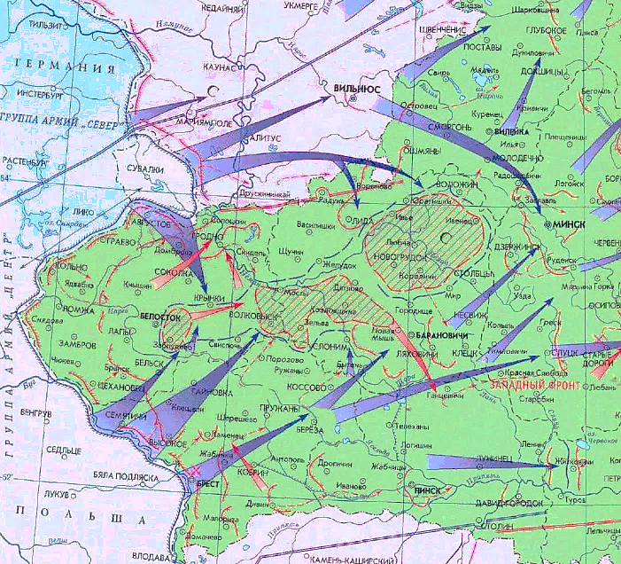
Оборонительные бои на территории Беларуси и их итоги. Героизм и самоотверженность защитников Отечества
Главный удар по советским войскам в Беларуси германская армия нанесла в районах Гродно и Брес- та. Уже в первых боях войска противника ощутили на себе такую мощь сопротивления, какой они не встречали во время ведения боевых действий в Западной и Центральной Европе. Несмотря на то что части Красной Армии 23 июня 1941 г. оставили Гродно и отошли за реку Неман, советская танковая дивизия контратаковала противника и отбросила его на запад на несколько километров.
Гродно
Боевые действия на территории Беларуси. 22 июня - август 1941 г.
Брест

Slide 9
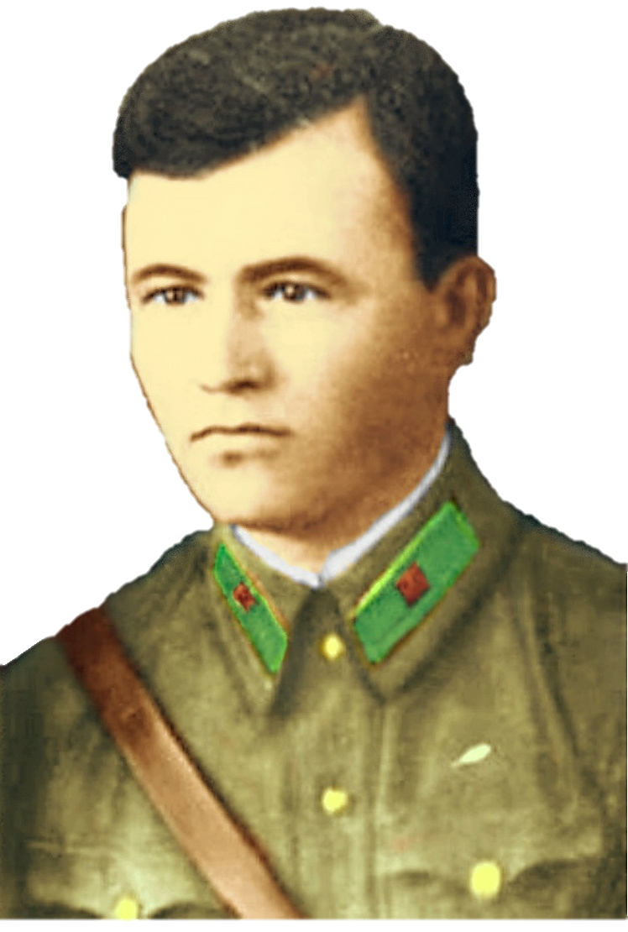
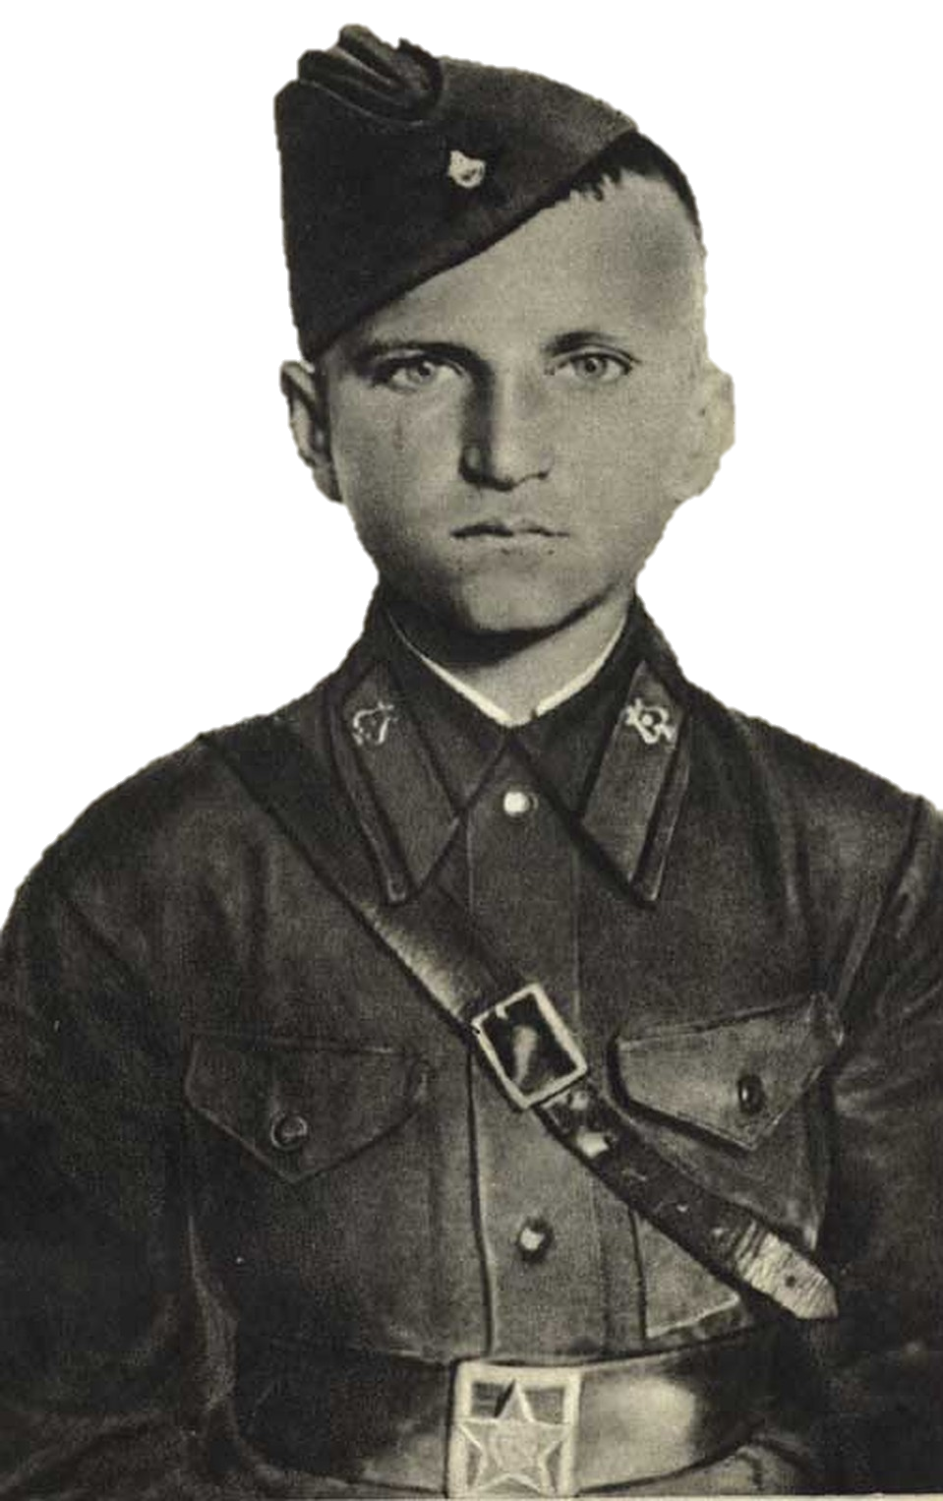
Оборонительные бои на территории Беларуси и их итоги. Героизм и самоотверженность защитников Отечества
Насмерть, до последнего патрона стояли на своих рубежах бойцы погранич- ной заставы в Брестской крепости. Начальником заставы был лейтенант Анд- рей Кижеватов, после войны посмертно удостоенный звания Героя Советско- го Союза. Сначала совместно с Кижеватовым сражалась его 14-летняя дочь Нюра. Потом, не имея медикаментов, продуктов и воды, защитники вынужде- ны были отправить свои семьи из Брестской крепости. Женщины и дети по- пали в плен, где осенью 1942 г. погибла вся семья А.М.Кижеватова.
Андрей Кижеватов
Петя Клыпа
Помогали защитникам Брестской крепости воспитанники полков – 12- 15-летние подростки, среди которых был Петя Клыпа. Ребята пробирались в полуразрушенные склады за боеприпасами и продуктами, добывали под артобстрелом так необходимую воду, передавали донесения и вели наблю- дение.

Slide 10
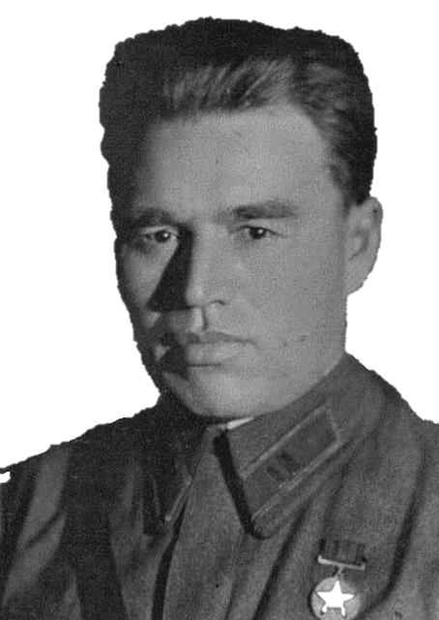
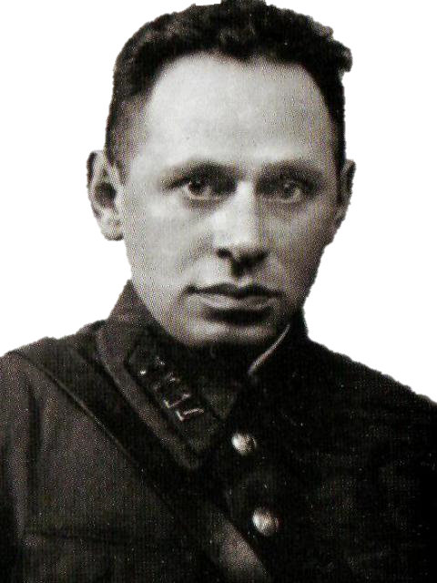
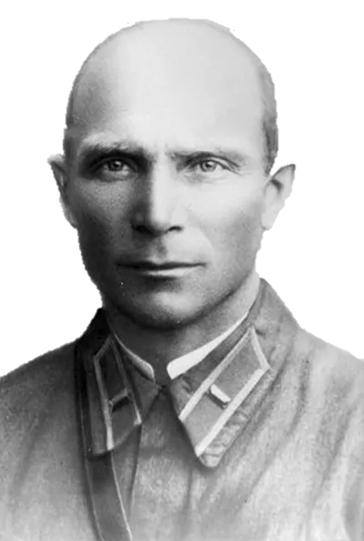
Оборонительные бои на территории Беларуси и их итоги. Героизм и самоотверженность защитников Отечества
Среди защитников Брестской крепости были представители более чем 30 национальностей и на- родностей Советского Союза. Штаб обороны крепости возглавили уроженец Рязанской губернии ка- питан Иван Зубачёв и уроженец Витебщины полковой комиссар Ефим Фомин. Фактически им приш- лось защищать центральную часть крепости и организовывать прорыв из неё. Обороной Восточного форта руководил уроженец Татарстана майор Пётр Гаврилов, попавший в плен на 32-й день обороны. Ему уже в послевоенное время было присвоено звание Героя Советского Союза. На стенах крепости её защитниками были сделаны надписи: «Умрём, но из крепости не уйдем», «Я умираю, но не сдаюсь! Прощай, Родина. 20.VII.41 г.».
Иван Зубачёв
Ефим Фомин
Пётр Гаврилов

Slide 11
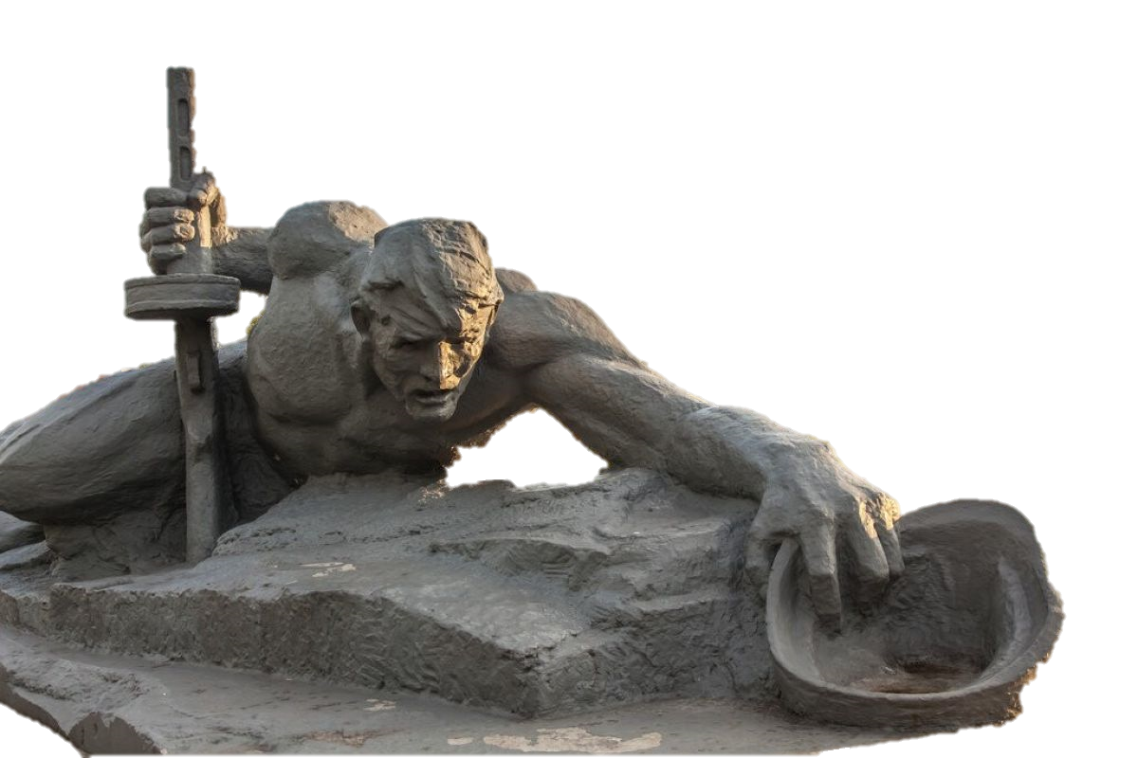
Оборонительные бои на территории Беларуси и их итоги. Героизм и самоотверженность защитников Отечества
Брестский гарнизон продержался около месяца, хотя германское командование планировало взять крепость к середине дня 22 июня. В первый день войны защит- ники Бреста смогли нанести противнику урон, по не- которым подсчётам составлявший почти треть от всех потерь вооружённых сил Германии за 22 июня. 8 мая 1965 г. Брестская крепость удостоена почётного звания «Крепость-герой». Здесь открыт Музей обороны, создан мемориальный комплекс.
Мемориальный комплекс «Брестская крепость-герой». Монумент «Жажда»

Slide 12
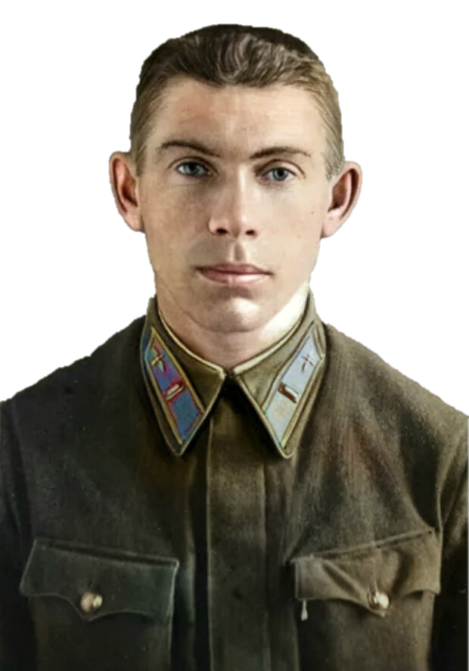
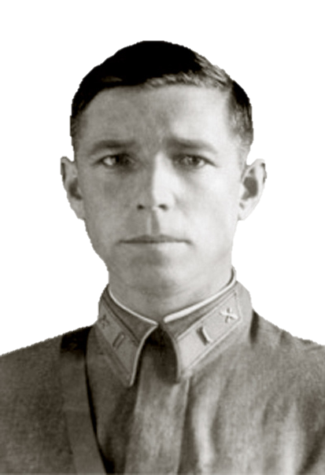
Оборонительные бои на территории Беларуси и их итоги. Героизм и самоотверженность защитников Отечества
Бои на территории Беларуси стали героической страницей Великой Отечественной войны. Под Радошковичами совершил подвиг коман- дир эскадрильи капитан Николай Гастелло. С согласия экипажа он направил подбитый самолёт на группу немецких танков и автомоби- лей, совершив наземный таран. Н.Гастелло посмертно удостоен зва- ния Героя Советского Союза. В 1996 г. звание Героя Российской Феде- рации было присвоено командиру эскадрильи Александру Маслову, который вместе со своим экипажем совершил в оборонительных боях в Беларуси такой же подвиг, как и Н. Гастелло.
Николай Гастелло
Александр Маслов

Slide 13
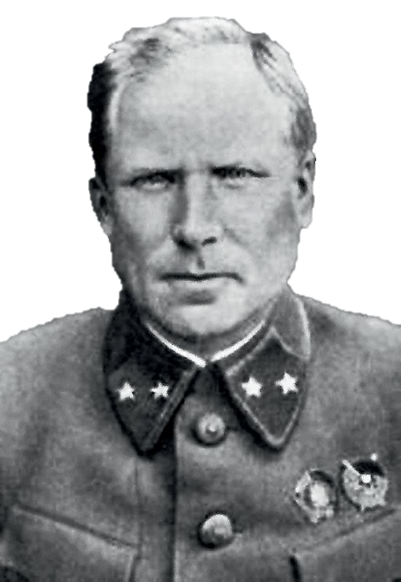
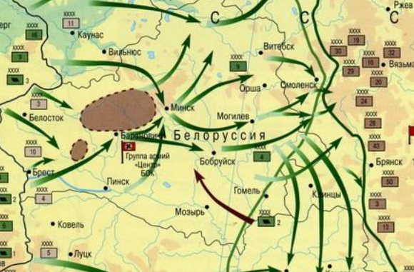
Оборонительные бои на территории Беларуси и их итоги. Героизм и самоотверженность защитников Отечества
В обороне Минска принимала участие 100-я стрелковая дивизия под командованием генерал-майора Ивана Руссиянова. Защитники столицы для борьбы с танками использовали так называемую «стек- лянную артиллерию» - бутылки с горючей смесью, прозванные на Западе «коктейлем Молотова». Несмотря на упорное сопротивление, уже на шестой день войны германские войска захватили Минск. В 1941 г. дивизия И.Руссиянова стала гвардейской, а её командиру уже после войны было присвоено звание Героя Советского Союза.
Иван Руссиянов
Минск
Боевые действия на территории Беларуси. 22 июня - август 1941 г.

Slide 14
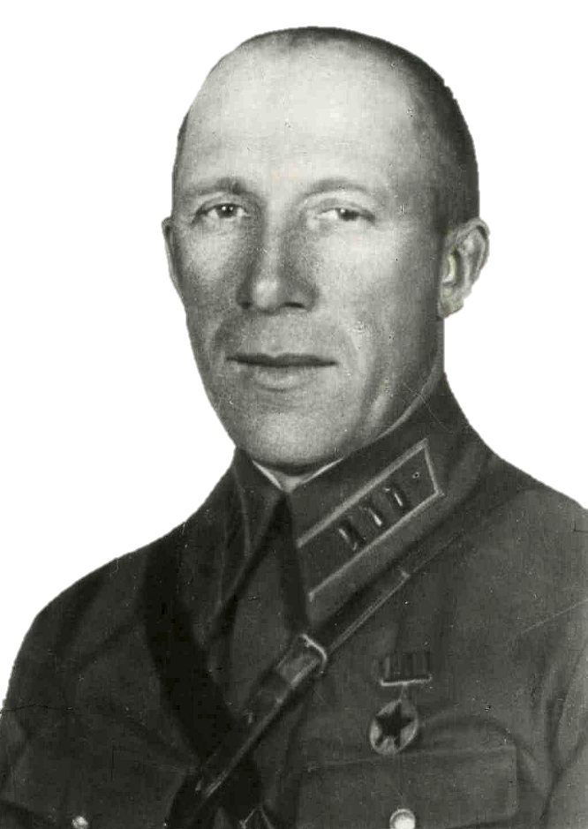
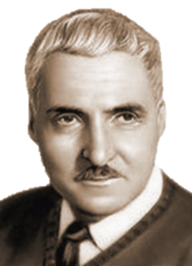
Оборонительные бои на территории Беларуси и их итоги. Героизм и самоотверженность защитников Отечества
Чрезвычайно напряжённым характером отличались бои в районе Могилёва. Оборона города продолжалась 23 дня. Для сравнения: сто- лицу Франции – Париж - германская армия взяла фактически без боя, столица Голландии - Амстердам - была захвачена на четвёртый день боёв. В обороне Могилёва отличился стрелковый полк под командо- ванием Семёна Кутепова: только за один день его бойцы уничтожили 39 фашистских танков. О бойцах С.Кутепова советский писатель Кон- стантин Симонов рассказал в романе «Живые и мёртвые». Прах К. Симонова, согласно его последней воле, был развеян над Буйничским полем, где в 1941 г. шли бои, свидетелем которых он стал.
Семён Кутепов
Константин Симонов

Slide 15
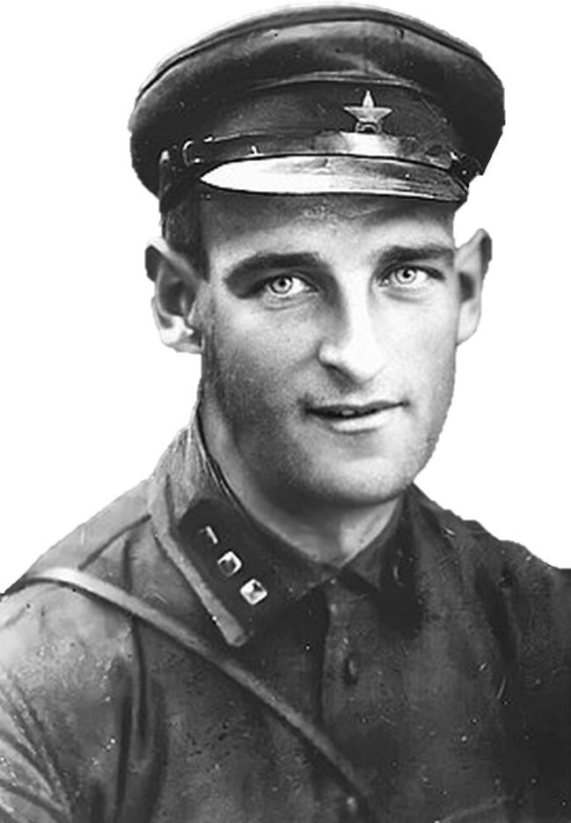
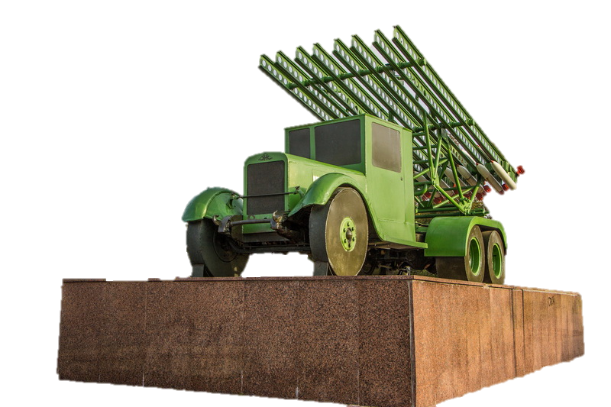
Оборонительные бои на территории Беларуси и их итоги. Героизм и самоотверженность защитников Отечества
Под Оршей внезапный удар нанесла врагу батарея «катюш» (ре- активных минометов), которой командовал капитан Иван Флё- ров. Оказавшись в окружении, она совершила более чем 100-ки- лометровый марш по вражеским тылам. По приказу командира артиллеристы взорвали секретную на то время боевую технику, чтобы она не досталась врагу, а сами с боем вышли из окружения. В 1995 г. И.Флёрову, героически погибшему под Оршей, было по- смертно присвоено звание Героя Российской Федерации. В Орше создан мемориальный комплекс «Катюша».
«Мемориальный комплекс «Катюша» в Орше
Иван Флёров

Slide 16
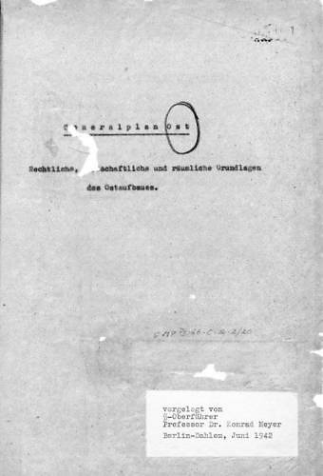
Германский оккупационный режим в Беларуси
В соответствии с планом «Ост» (план гитлеровской Германии, предусматривавший колонизацию и германизацию территории Восточной Европы, в том числе БССР), разработанным накануне нападения на СССР, гитлеровцы предполагали уничтожить или принудительно выселить 75% белорусов, русских и украинцев. Остальные 25% жителей Беларуси подлежали онемечиванию и использованию в качестве рабочей силы. Евреев и цыган, про- живавших в Беларуси, ожидало полное уничтожение.
Генеральный план «Ост»

Slide 17
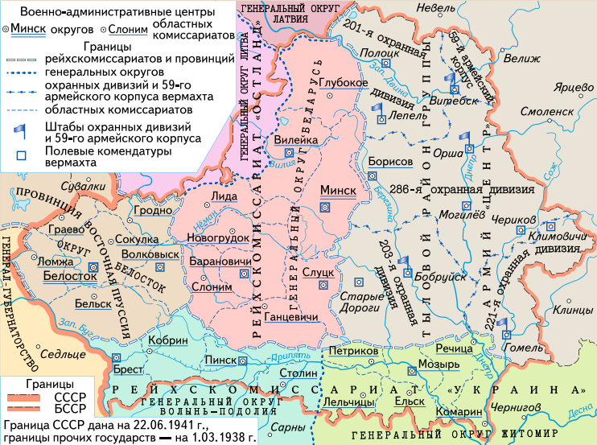
Германский оккупационный режим в Беларуси
На захваченной территории Беларуси германские оккупанты установили «новый порядок». Гитле- ровцы ликвидировали государственность белорусского народа и территориальную целостность рес- публики. Беларусь была разделена на 5 частей.
Военно-административное деление оккупированной территории Беларуси. 1942 г.

Slide 18
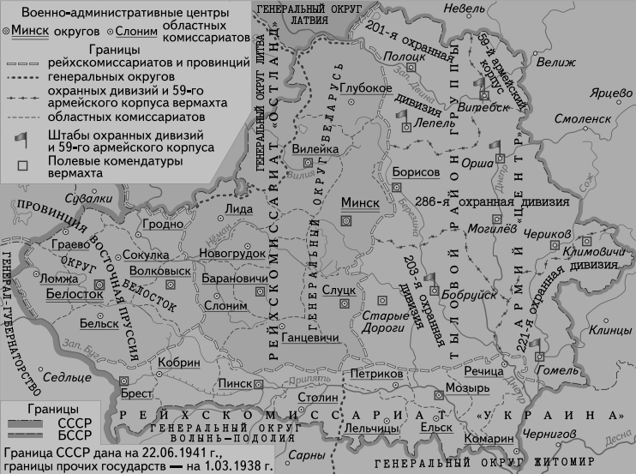
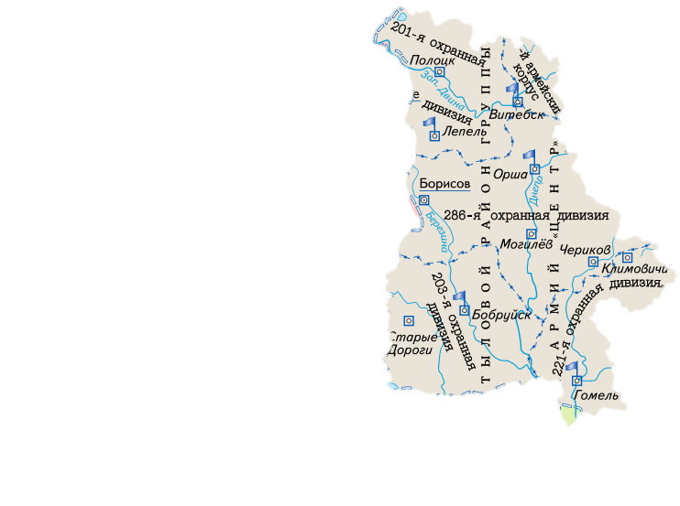
Германский оккупационный режим в Беларуси
Территория Витебской, Могилёвской, почти всей Гомельской области, восточный районы Минской и несколько районов Полесской областей были отнесены к области армейского тыла группы армий «Центр», где власть находилась в руках командования военных и полицейских органов.
Военно-административное деление оккупированной территории Беларуси. 1942 г.

Slide 19
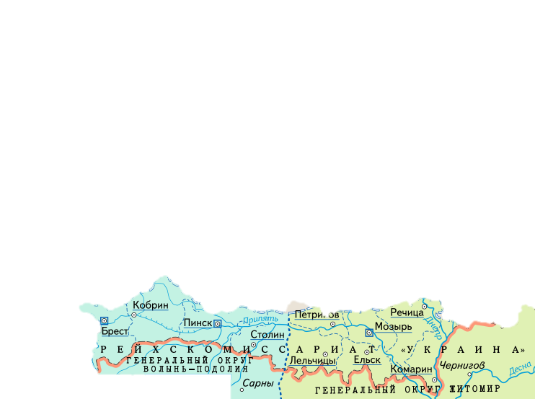
Германский оккупационный режим в Беларуси
Южные районы Полесской, Пинской и Брестской областей с довоенными областными центрами Мо- зырь, Пинск, Брест были присоединены к рейхскомиссариату «Украина», граница которого проходила примерно в 20 км севернее железной дороги Брест-Гомель.
Военно-административное деление оккупированной территории Беларуси. 1942 г.

Slide 20
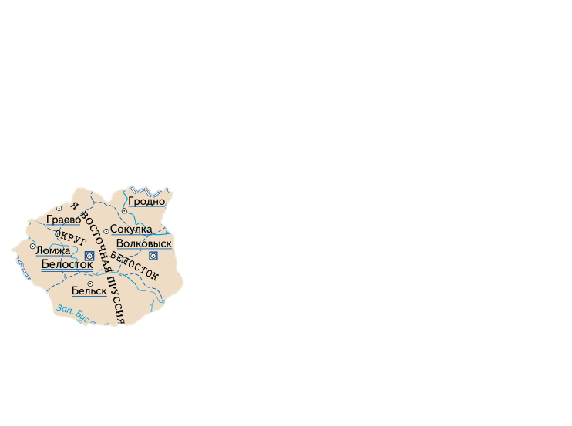
Германский оккупационный режим в Беларуси
Белостокская, северные районы Брестской, часть районов Барановичской областей были включены в состав Восточной Пруссии.
Военно-административное деление оккупированной территории Беларуси. 1942 г.

Slide 21
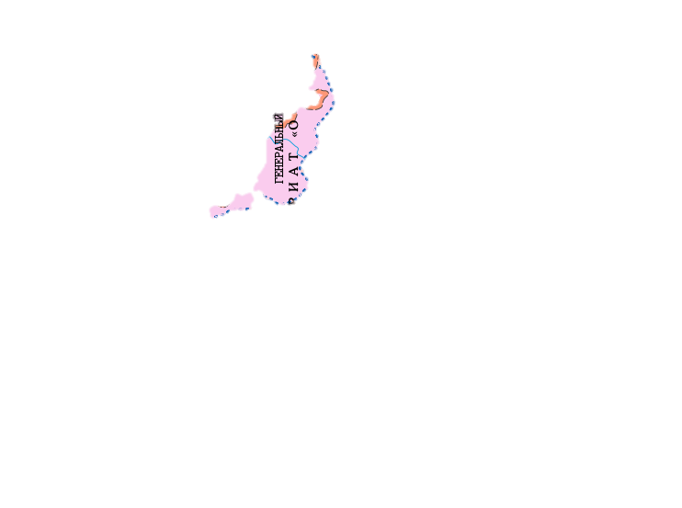
Германский оккупационный режим в Беларуси
Северо-западные районы Вилейской области были присоединены к Генеральному округу Литва.
Военно-административное деление оккупированной территории Беларуси. 1942 г.

Slide 22
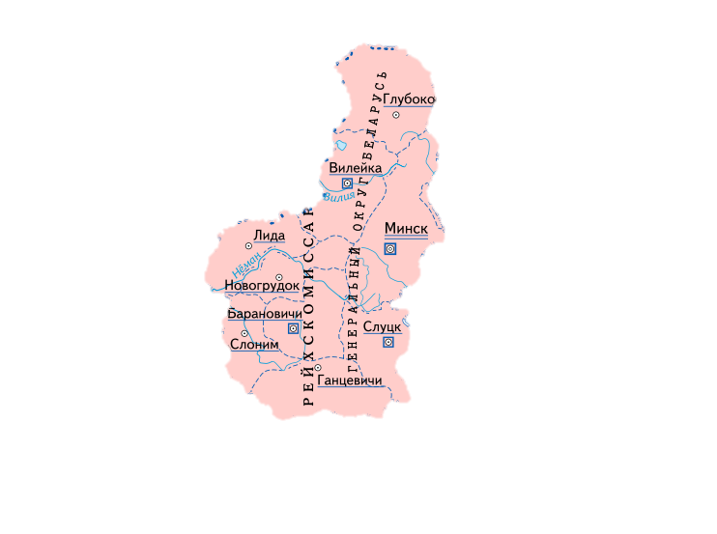
Германский оккупационный режим в Беларуси
Генеральный округ «Беларусь» с центром в Минске был включён в состав рейхскомиссариата «Ост- ланд» с резиденцией в Риге.
Минск
Военно-административное деление оккупированной территории Беларуси. 1942 г.

Slide 23
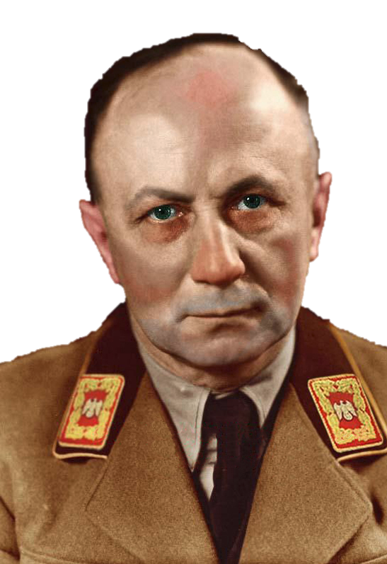
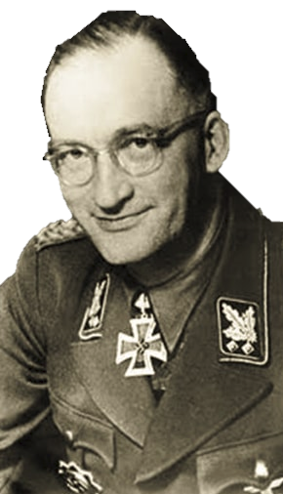
Германский оккупационный режим в Беларуси
Генеральный округ «Беларусь» делился на 10 округов (гебитов). Высшим исполнительным органом здесь являлся Генеральный комиссариат Беларуси, который возглавлял В.Кубе, а с сентября 1943 г. - К. фон Готтберг. Генеральному комиссариату подчинялись гебитскомиссариаты (в округах), штатс- комиссариаты (в городах), ортскомиссариаты (в районах).
Курт фон Готтберг
Вильгельм Кубе

Slide 24
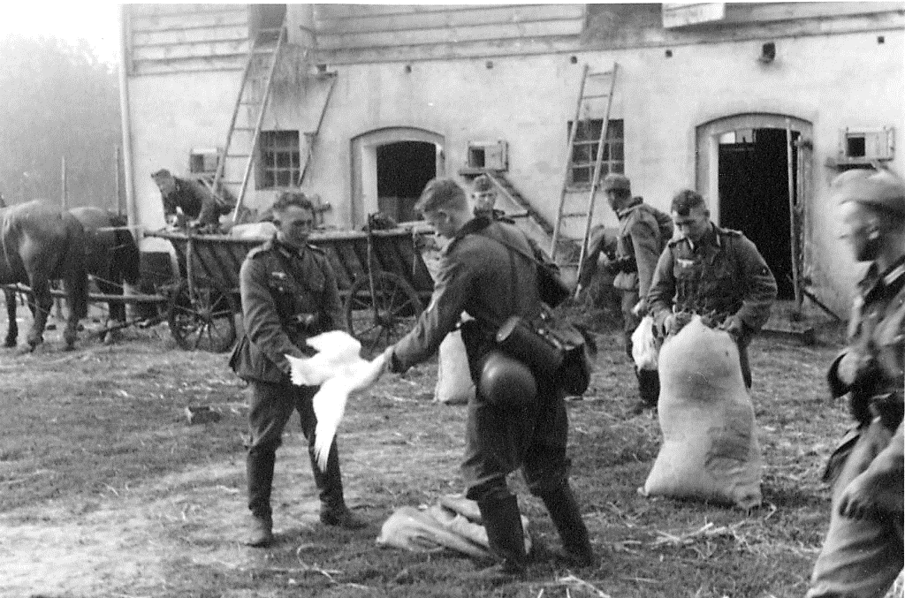
Германский оккупационный режим в Беларуси
Гитлеровские захватчики грабили население, забирали сырьё, промышленную продукцию, куль- турные ценности. Силой оружия, за низкую плату они принуждали людей работать по 12-14 часов в сутки, платить налоги, сдавать сельскохозяйственные продукты.
«Новый порядок»

Slide 25
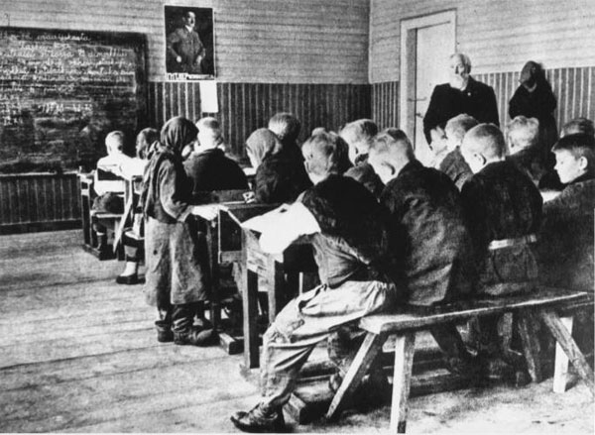
Германский оккупационный режим в Беларуси
Экономическое угнетение сопровождалось духовным. В системе школьного образования, действо- вавшей на оккупированной территории, учебный процесс имел прогерманскую и профашистскую направленность. В классе должен был висеть портрет А.Гитлера. Учителю, входящему в класс, необхо- димо было приветствовать учащихся поднятой правой рукой с возгласом «Хайль Гитлер!» или «Жыве Беларусь!». Ученики должны были также отвечать учителю. Перед началом урока проводились бесе- ды о биографии Гитлера и его соратников, о жизни народов в Новой Европе, победах вермахта.
Урок в школе на оккупированной территории

Slide 26
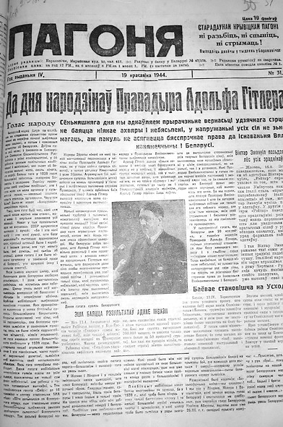
Германский оккупационный режим в Беларуси
На уроках природоведения учащиеся должны были усвоить те- мы «Понятие о расах», «Характеристика рас», «Арийская раса как высшая культурная и цивилизационная раса человечества», на уроках истории - темы «Беларусь и Германия», «Беларусь в строительстве Новой Европы», «Жизнь Адольфа Гитлера» и др. С конца 1941/1942 учебного года начал вводиться латинский шрифт. На оккупированной территории Беларуси выходили га- зеты и журналы. Велись радиопередачи, демонстрировались кинофильмы. Действовали отдельные театры и кружки худо- жественной самодеятельности.
Периодическая печать на оккупированной территории Беларуси

Slide 27
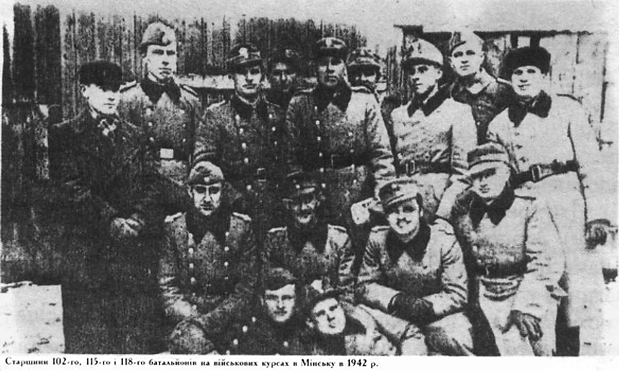
Политика геноцида
На территории Беларуси гитлеровцы проводили политику геноцида - уничтожения групп населения по расовым, национальным, политическим и иным мотивам. Для поддержки оккупационного режима были созданы и направлены на территорию Беларуси украинские, литовские и латышские полицейс- кие батальоны. Они охраняли коммуникации, сражались с партизанами, участвовали в массовом уни- чтожении еврейского населения, при этом отличались не меньшей жестокостью по отношению к мес- тным жителям, чем гитлеровцы.
Старшины украинских батальонов на войсковых курсах в Минске. 1942 г.

Slide 28
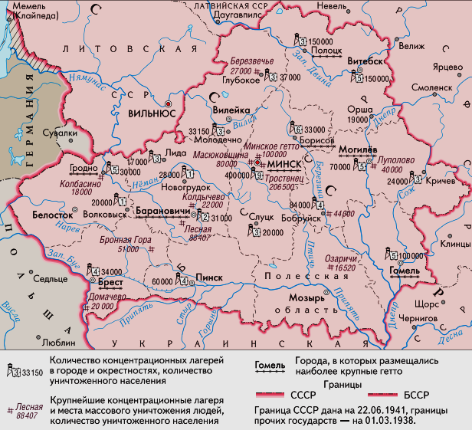
Политика геноцида
Территория Беларуси покрылась сетью кон- центрационных лагерей и тюрем (более 260 лагерей смерти, их филиалов и отделений), где людей сжигали, травили собаками, зака- пывали живыми в землю, уничтожали в ду- шегубках. Самым крупным в Беларуси и СССР являлся Тростенецкий лагерь смерти около Минска, в котором было уничтожено более 200 тыс. человек. По количеству унич- тоженных людей Тростенецкий лагерь усту- пал только польским Освенциму, Майданеку и Треблинке. Среди погибших там - узники Минского гетто, лица еврейской националь- ности, вывезенные из европейских стран, пленные красноармейцы, минские подполь- щики и др. Людей расстреливали возле зара- нее вырытых рвов, а их тела закапывали и утрамбовывали гусеничным трактором. На месте нацистского лагеря смерти Тростенец создан мемориальный комплекс. В его осно- ву положена идея духовного единства людей разных вероисповеданий и национальнос- тей, которых так жестоко лишили жизни.
Крупнейшие концентрационные лагеря и места массового уничтожения советских граждан на оккупированной территории Беларуси

Slide 29
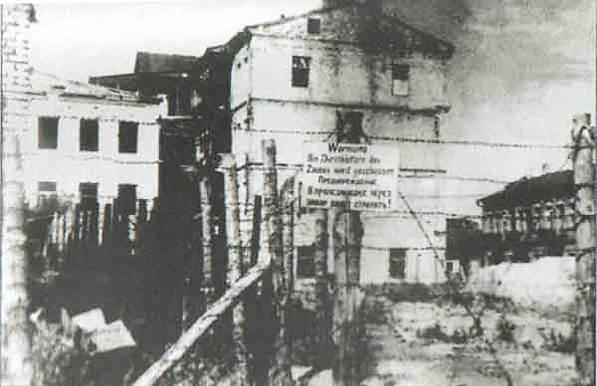
Политика геноцида
Одним из крупнейших городских лагерей смерти было минское гетто, созданное гитлеровцами 19 июля 1941 г. Гетто было обнесено высоким ограждением с колючей проволокой. Выходить из него евреи могли только на работу или по специальному разрешению. На спине и груди они должны бы- ли носить жёлтые знаки. За нарушение правил угрожал расстрел. На население гетто гитлеровцы на- лагали контрибуции, сбором которых занимался еврейский комитет и еврейская полиция. В годы оккупации в минском гетто систематическим проводились погромы. В результате здесь было унич- тожено около 100 тыс. человек. Всего в Беларуси существовало более 100 еврейских гетто, в которые немцы согнали сотни тысяч евреев – жителей Беларуси, стран Европы.
Район минского гетто. 1941 г.

Slide 30
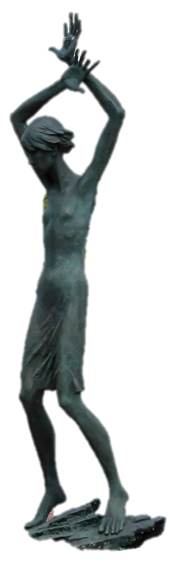
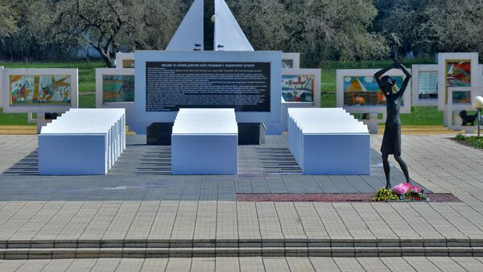
Политика геноцида
Оккупанты проводили политику устрашения мирного населения Беларуси и учи- няли многочисленные расправы над ним. Даже детей заставляли выполнять непо- сильную для них физическую работу, морили голодом, заключали в лагеря. Часто белорусских детей, особенно из детских домов, использовали в качестве доноров для обеспечения кровью раненых немецких солдат. В донорских лагерях детей кормили гнилой свеклой и похлебкой из костной муки, а у тех, кто ещё держался на ногах, забирали кровь, сколько было возможно. Первый на Европейском конти- ненте мемориальный комплекс, посвящённый детям - жертвам войны, был от- крыт в посёлке Красный Берег (Жлобинский район Гомельской области). Здесь оккупантами был создан сборный пункт для детей в возрасте от 8 до 14 лет, кото- рых отправляли в Германию в качестве доноров. На сегодняшний день установле- ны имена и фамилии только 15 из 1990 вывезенных, остальные остаются неизвес- тными.
Мемориал «Красный берег»

Slide 31
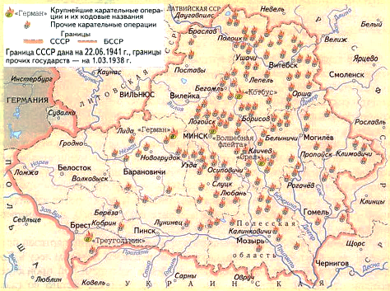
Политика геноцида
Нацисты провели более 140 карательных операций, в ходе которых сожгли около 5,5 тыс. населён- ных пунктов со всеми или частью жителей. В проведении карательных операций участвовали не только охранные дивизии и полицейские силы, но и кадровые военные, вооружённые танками, са- молётами, артиллерией. Во время этих операций целые районы были превращены в «зоны пусты- ни».
Карательные операции немецко-фашистских захватчиков на оккупированной территории Беларуси. 1941-1944 гг.

Slide 32
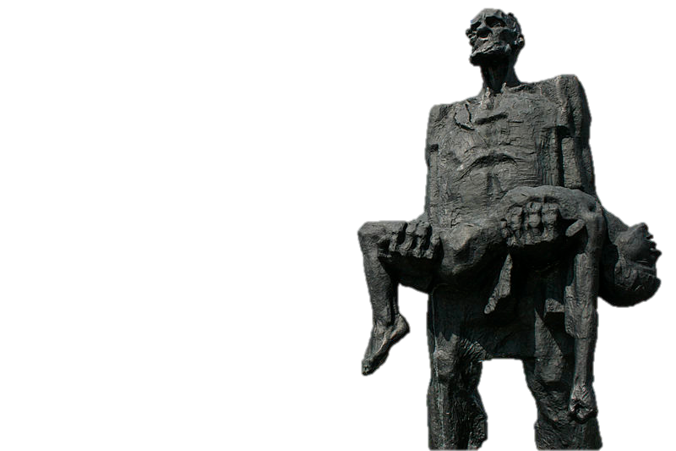
Политика геноцида
22 марта 1943 г. каратели сожгли живыми всех жителей деревни Ха- тынь возле Логойска. На месте сожжённой Хатыни в 1969 г. был от- крыт мемориальный архитектурно-скульптурный комплекс, увеко- вечивающий память жертв нацистского геноцида в Беларуси. Траги- ческую судьбу Хатыни разделили 628 белорусских деревень, 186 из которых не восстановлены, поскольку были уничтожены вместе с жителями.
Скульптура «Непокорённый человек». Мемориальный комплекс «Хатынь»

Slide 33
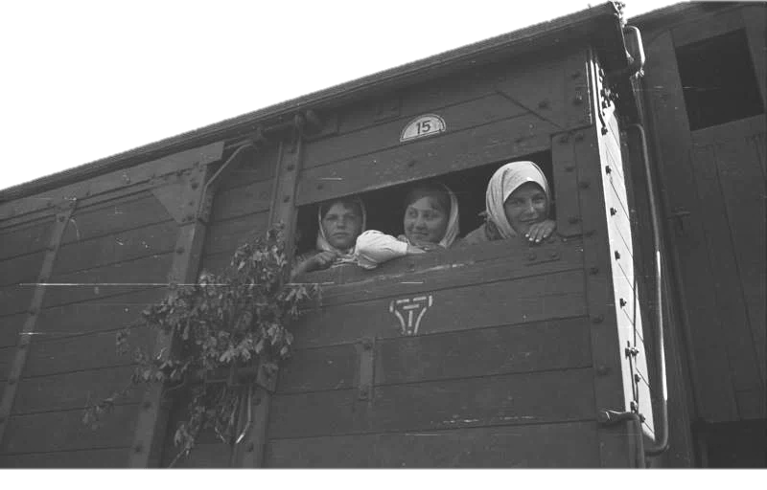
Белорусские остарбайтеры
Одним из проявлений оккупационной политики был вывоз населения на принудительные работы в Германию. В рейхе таких людей называли остарбайтерами («восточными рабочими»). Людей на- сильно вывозили в товарных вагонах, по нескольку дней они не получали пищи и еды. Захватом на- селения занимались армейские части, жандармерия, отряды СС и СД, полиция. Были случаи, когда войска вермахта и полиция окружали деревни и забирали всё население, а при оказании сопротив- ления расстреливали.
Вывоз мирных жителей в Германию

Slide 34
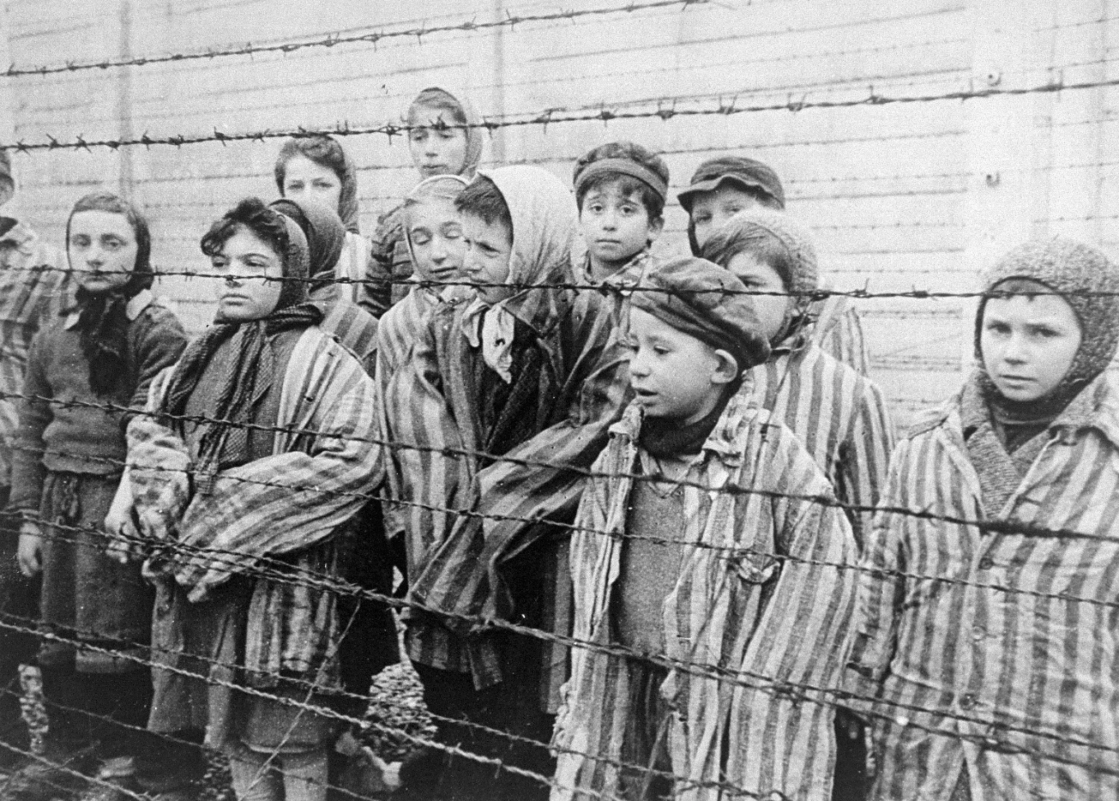
Белорусские остарбайтеры
Даже детей нацисты принуждали выполнять непосильную физическую работу, морили голодом, по- мещали в концентрационные лагеря, вывозили на каторжные работы в Германию, брали у них кровь для своих солдат. За время оккупации гитлеровцы насильно вывезли из Беларуси в Германию более 380 тыс. человек, в т.ч. более 24 тыс. детей. Вернулось домой после войны только 160 тыс. человек. Всего во время оккупации в Беларуси погибло более 2,2 млн человек, почти каждый четвёртый её житель.
Группа детей, освобожденных из концлагеря Освенцим

Slide 35
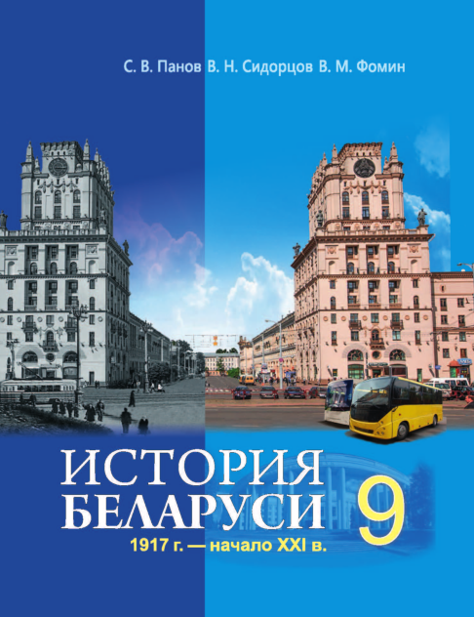
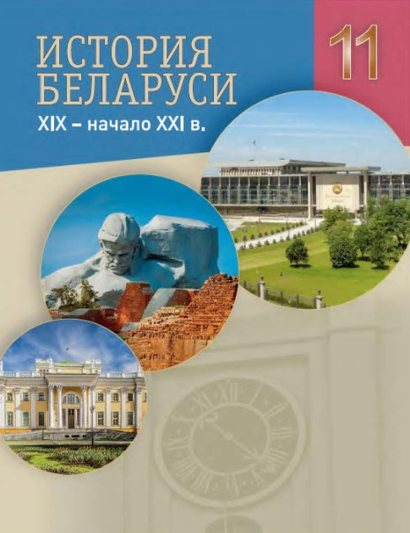
Литература
Панов С.В. и др. История Беларуси. 1917 г. – начало XXI в.: Учебное пособие для 9 класса. – Минск: Издательский центр БГУ, 2019, §§11-13.
Касович А.В. и др. История Беларуси. XIX – начало XXI в.: Учебное пособие для 11 класса. / Под ред. А.В.Касовича, А.П.Со- ловьянова. – Минск: Издательский центр БГУ, 2021, §16-17, п. 3-4.

